Slide 1
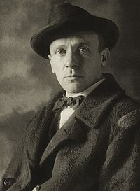
Михайло Булгаков

Slide 2
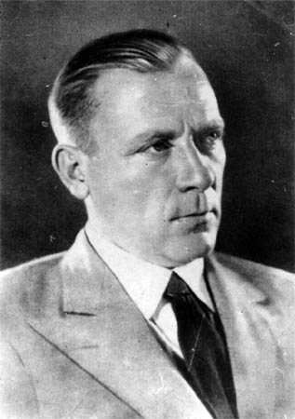
Псевдоніми : Агарин, М.Б., Булл., М.Булл., Михаил Булл.
Дата народження : (15) травня 1891
Місце народження: Київ, Російська імперія
Рід діяльності : драматург, прозаїк
Дата смерті :10 березня 1940 (48 років)
Місце смерті :Москва, СРСР

Slide 3
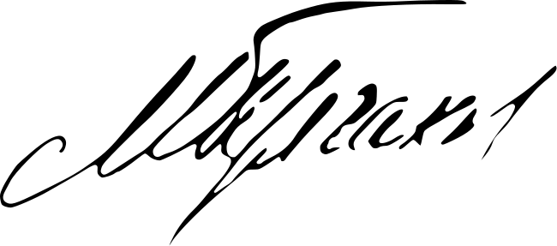
Автограф

Slide 4
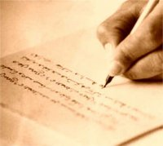
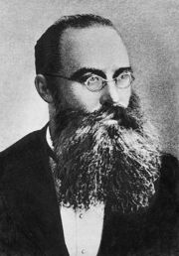
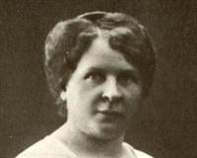
БАТЬКИ ПИСЬМЕННИКА
Опанас Іванович
Варвара Михайлівна

Slide 5
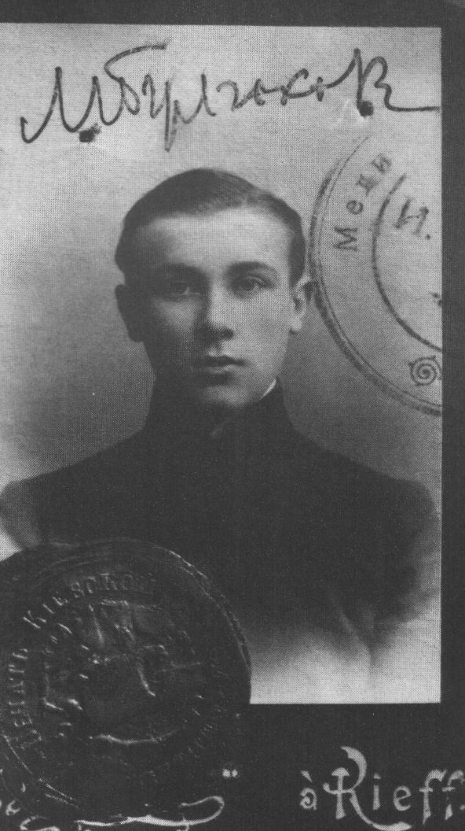
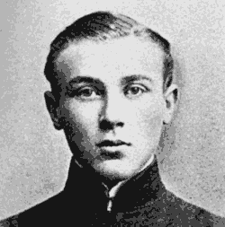
ДИТИНСТВО ТА СТУДЕНТСЬКІ РОКИ
Народився 15 травня 1891 в Києві в багатодітній і дружній родині професора, викладача Київської духовної академії. Закінчивши Першу Київську гімназію, Михайло, продовживши сімейні традиції, вступив до Київського університету на медичний факультет.

Slide 6
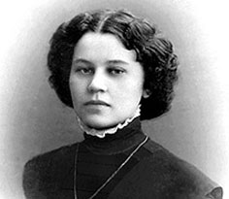
У 1913 році майбутній письменник одружився з Тетяною Лаппа.
Навесні 1916 «ратником ополчення другого розряду» закінчив університет і пішов працювати в один з київських госпіталів. Влітку того ж року майбутній письменник отримав перше призначення і восени приїхав в маленьку земську лікарню Смоленської губернії, в село Нікольське. Тут він почав писати книгу «Записки юного лікаря». У 1918 р він повернувся до Києва. Наприкінці серпня 1919 більшовики, залишаючи Київ, розстріляли сотні заручників. Булгаков, до цього всіма правдами і неправдами уникав мобілізації, відступав з білими. У лютому 1920 року, коли почалася евакуація Добровольчої армії, її звалив тиф. Отямився Булгаков в зайнятому більшовиками Владикавказі. У 1921 році він переїхав до Москви, влаштувавшись в газету «Гудок». В цей час Булгаков пише дуже багато.

Slide 7
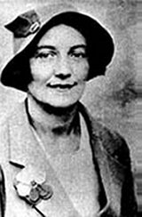
З 1923 року він був зарахований до Спілки письменників. Незабаром одружився на Л. Є. Білозерській.
1924 — 1928 — Булгаков Михайло Опанасович пише такі книги, як «Дьяволиада», «Фатальні яйця», «Собаче серце» (1925р), «Біла гвардія», «Зойкина квартира» (1926р), «Багряний острів» (1927р), «Біг» (1928р). І, звичайно ж, «Майстер і Маргарита», над якою він починає працювати в 1928-му році.

Slide 8
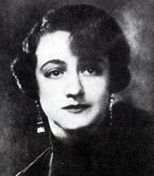
У 1929 році відбулася зустріч з Є. С. Шиловской, яка з 1932 року стала третє і останньою дружиною письменника.
До 1930 року багато п’єси перестали друкувати і з’являтися на сцені. Відносини Булгакова з Радянською владою складалися досить складно і неоднозначно. Чимало його творів побачили світ лише при Сталіні, який високо оцінював творчість Булгакова Михайла Опанасовича.

Slide 9
Твори Булгакова
“Оповідання молодого лікаря”
“Записки на манжетах”
“Ханський вогонь”
“Червона корона”
“Дияволіада”
“Біла гвардія”
“Дні Турбіних”
“Майстер і Маргарита”
“Зойчина квартира”

Slide 10
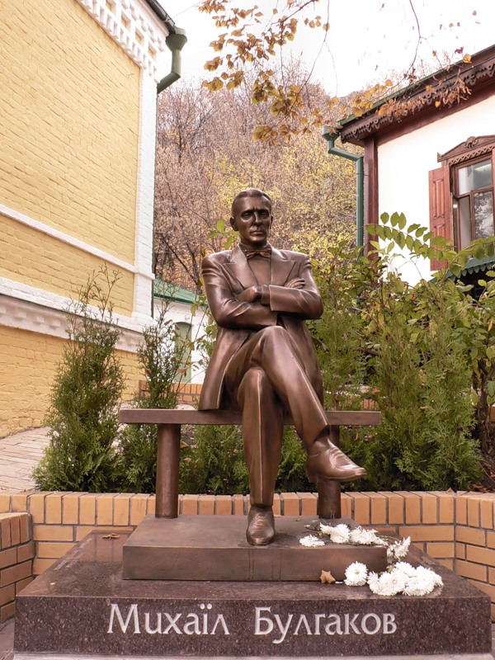
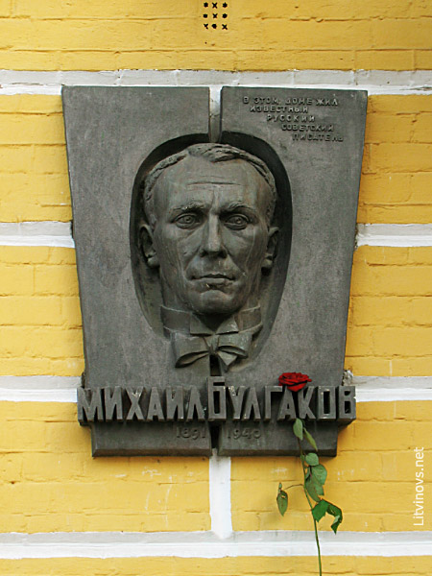
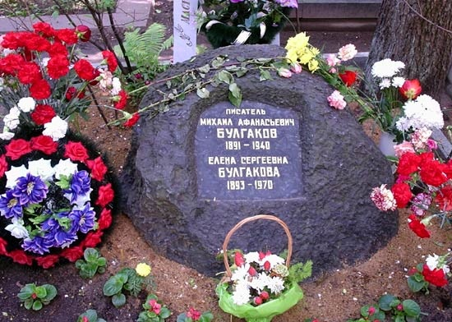
Помер 10 березня 1940 року в Москві від важкої спадкової хвороби нирок.

Slide 11
Дякую за Увагу !!!

